Slide 1
Criacionismo.

Slide 2
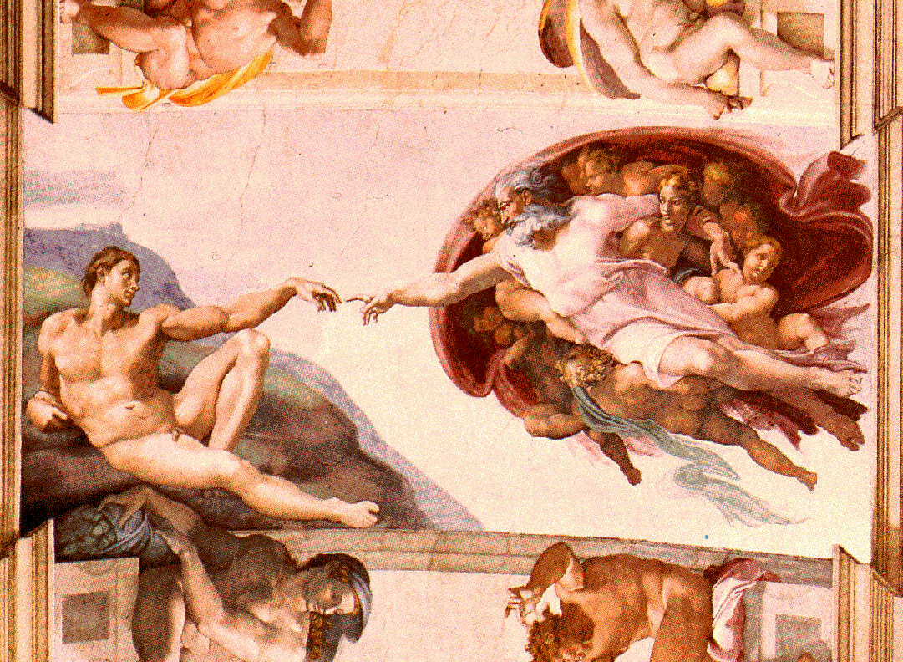
Sobre Criacionismo.
Teoria que explica a origem dos seres vivos por criação. Ela é contrária a chamada evolução espontânea (evolucionismo). É a crença religiosa de que a humanidade, a vida, a Terra e o universo são a criação de um agente sobrenatural. No entanto, o termo é mais comumente usado para se referir à rejeição, por motivação religiosa, de certos processos biológicos, particularmente a evolução. Isso é baseado em uma afirmação feita há mais de 3.500 anos, que se encontra na Biblia.

Slide 3
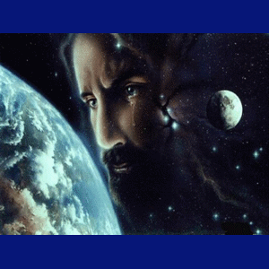
A Criação.
È o nome que se dá à formação do universo e dos seres vivos. A necessidade de buscar explicações para sua própria origem levou ao surgimento de teorias que deram origem a algumas religiões.
O criacionismo sob um manto secular distorcem sua motivação central. No próprio centro do criacionismo está o Criador. A Bíblia ensina que o Criador está intimamente relacionado com a natureza, embora não fazendo parte dela. Segue-se que a religião não pode ser divorciada da ciência. Embora a ciência possa ser praticada sem qualquer referência à religião, a interpretação desses esforços pode ser falha.

Slide 4
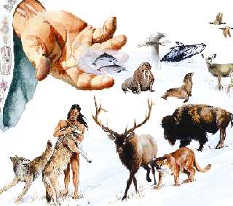
Mitos.
São soluções imaginativas que alguns povos elaboram para justificar sua existência, sua história e os fenômenos da natureza. Algumas explicações, no entanto, encontram ressonância em homens das mais diversas culturas.
A mitologia grega atribui a origem do homem ao feito dos titãs Epimeteu e Prometeu. Epimeteu teria criado os homens sem vida, imperfeitos e feitos a partir de um molde de barro. Por compaixão, seu irmão Prometeu resolveu roubar o fogo do deus Vulcano para dar vida à raça humana. Já a mitologia chinesa atribui a criação da raça humana à solidão da deusa Nu Wa, que ao perceber sua sombra sob as ondas de um rio, resolveu criar seres à sua semelhança.O cristianismo adota a Bíblia como fonte explicativa sobre a criação do homem. Segundo a narrativa bíblica, o homem foi concebido depois que Deus criou céus e terra. Também feito a partir do barro, o homem teria ganhado vida quando Deus assoprou o fôlego da vida em suas narinas.

Slide 5
Pensamento filosófico e Religioso.
As doutrinas que, nas religiões, procuram explicar a origem do universo e do homem dividem-se em dois grupos: as que consideram o processo da criação como imanente na natureza e as que o colocam sob a perspectiva da transcendência. As religiões politeístas, comuns na antiguidade, personificavam seus deuses como partes de elementos da natureza. A idéia de uma entidade preexistente à criação, de concepção mais abstrata, prevaleceu no taoísmo chinês. Quanto ao pensamento grego, para ele foi inteiramente estranho o conceito de creatio ex-nihilo (criação a partir do nada); quando os gregos atribuíam a gênese do mundo à obra de Deus, viam-na como elaboração de matéria preexistente.
O judaísmo enfatiza em seu dogma a afirmação de que Deus criou o mundo, o que constitui um princípio de fé e uma base ética da religião judaica.
Um dos grandes problemas suscitados pelo conceito de criação é o da existência do mal num mundo criado por Deus. Os mitos já se propunham a questão e, para explicá-la, lançavam mão do dualismo e do antagonismo. O pensamento cristão entende o mal como privação do bem, como limitação do ser finito.
Os filósofos e os teólogos ficaram com a responsabilidade de tentar explicar outras questões, tais como a liberdade de Deus no ato da criação, sua contínua ação preservadora, que, entretanto, não invalida a ação humana, e o objetivo de Deus ao criar. Pode-se dizer, portanto, que o conceito de criação, como uma das possíveis explicações da origem do mundo, constitui um ponto central de referência na história do pensamento

Slide 6
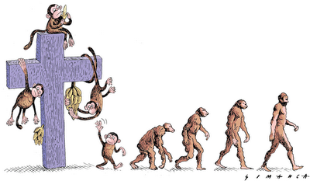
CRIACIONISMO x EVOLUCIONISMO.
O criacionismo prega a existência de um Deus criador, que empregou seu poder sobrenatural para criar tudo conforme seu divino propósito. Isso sendo revelado em um livro que foi escrito por mais de 40 autores em um período de mais 3.500 anos. Esse livro, que é mais conhecido como a Bíblia Sagrada.
Já o evolucionismo surgiu a partir do século XIX, quando alguns cientistas propuseram novas teorias sobre a origem da vida na terra, contradizendo assim o criacionismo. Uma das teorias, que alavancou o evolucionismo na época, foi a do então jovem naturalista Charles Darwin, que em uma viajem às Ilhas Galápagos, descobriu espécies de animais únicas e diferentes naquele arquipélago. As descobertas de Darwin resultaram na formulação da teoria de seleção natural das espécies, e na publicação do livro A Origem das espécies, em 1859. Esse livro ajudou a formular o pensamento cientifico moderno sobre a origem humana.

Slide 7

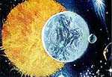
Gênesis.
O primeiro livro do Antigo Testamento, descreve a origem do mundo e do homem com linguagem e imagens semelhantes às dos relatos mesopotâmicos. O primeiro capítulo diz: "No princípio, Deus criou o céu e a terra. Ora, a terra estava vazia e vaga, as trevas cobriam o abismo, um vento de Deus pairava sobre as águas. Deus disse: ‘ Haja luz’ e houve luz
Deus viu que a luz era boa, e Deus separou a luz e as trevas. Deus chamou à luz 'dia' e às trevas 'noite'. Houve uma tarde e uma manhã: primeiro dia. (...) Deus disse: 'Fervilhem as águas um fervilhar de seres vivos e que as aves voem acima da terra, diante do firmamento do céu' e assim se fez. (...) Deus criou o homem à sua imagem, à imagem de Deus ele o criou, homem e mulher ele os criou."

